Slide 1
SNAPPING

Slide 2
Principe :
  Model = segments de routes reliés avec largeur
  Optimisation sur : largeur et/ou position des segments
  Regularisation : différence par rapport au début
    Angles
    Distance …
  Observation = points + poids + attribué à un segment
  chaque observation excerce une force 2D (un vecteur)

Slide 3
Optimisation = minimiser la somme des vecteurs (obs. + regularisation), chaque type d’observation poids indépendant en déplacant les points du réseau routier et en changeant la largeur associée à chaque segment

Slide 4
Example de forces pour observation:
  Observation bords de trottoir : agit sur le segment le plus proche, direction perp. Au segment
  Observations objet (surface) : selon la nature de l’objet (doit être dans la chaussé ou pas, près de la frontière ou pas), s’exerce perp.
  Regularisation: conservation des angles: s exerce sur la bissectrice
  Regularisation :conservation des longueur de segment : s’exerce dans l’axe du segment

Slide 5
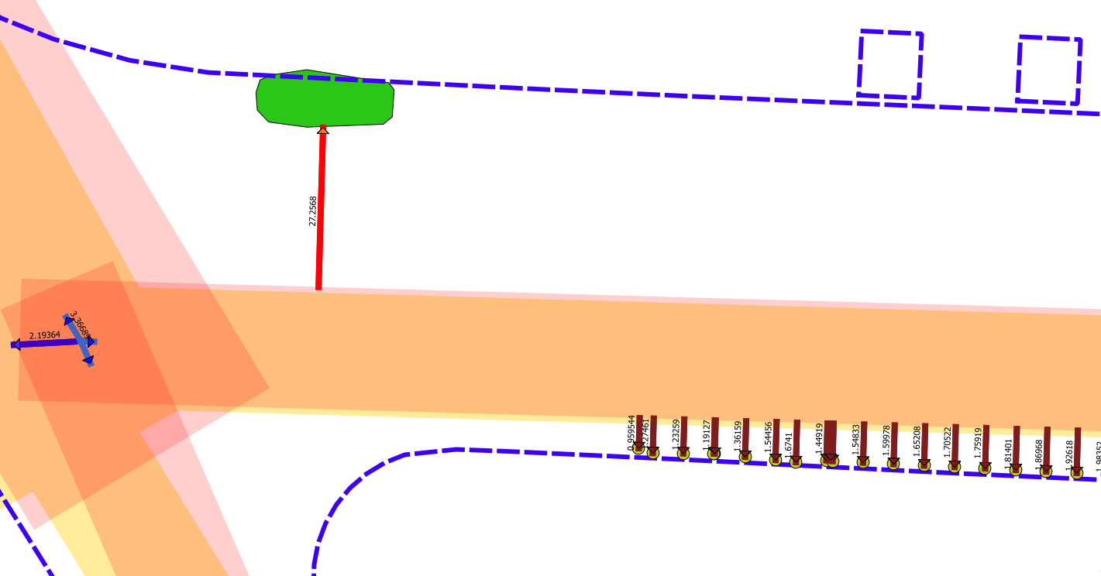

Recalage auto : forces
Force objet : surfacique (% surf partagée), perp. axe, depend de l’objet
Conservation longueur/angle
Force bord trottoir

Slide 6
Methode d’optimisation
Base : Moindre carré non linéaire :
  Le soft itère sur du moindre carré
Par dessus ça, je fais iterer le soft pour optimiser un coup la largeur, un coup la position des axes
  Obligé car incertitude fondamentale entre (le bord de la route est loin, faut il bouger la route ou augmenter sa largeur?)

Slide 7
Mapping observation <-> segment:
  Fait dans la base avant l’export, en utilisant le plus proche dans une distance raisonnable
  La base décompose aussi les polylignes en segments, en gardant l’information de qui est dans une intersection ou pas.

Slide 8
Visu :
  Le résultat est écrit dans un fichier csv en wkt, on peut lire avec QGIS, le plugin time manager permet de faire defiler.
  On voit aussi les forces évoluer.

Slide 9
Probemes non résolu
Pour l’instant , lit / écrit dans des fichiers

Slide 10
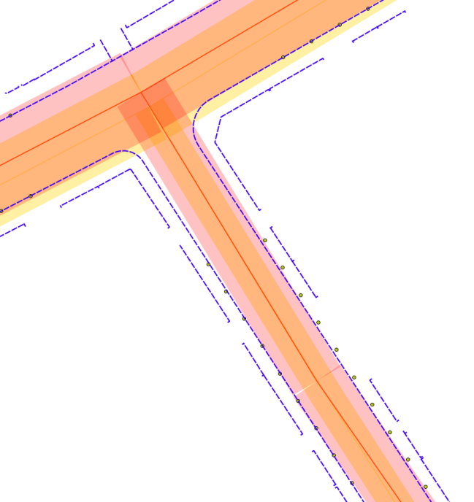
Recalage automatique sur odparis

Slide 11
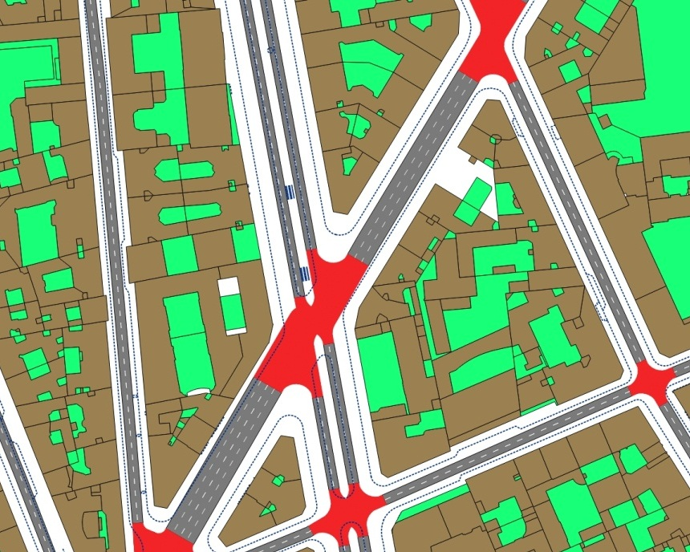
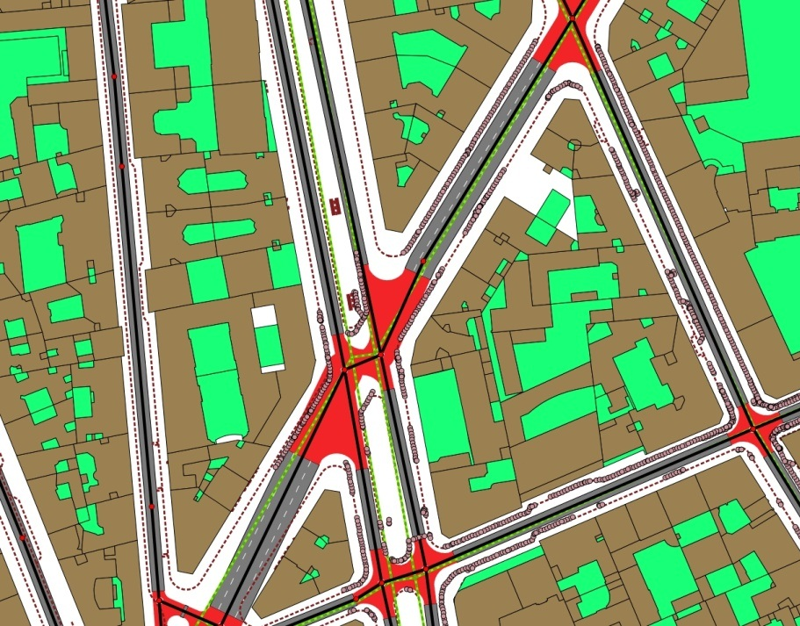
Snapping
STREET GEN : before / after optimization

Slide 12
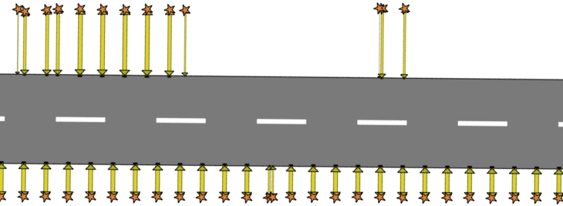
ajustement
Vu comme un problème d’optimisation (Minimalisation de problème non lineaire par moindre carré)
  Avec un résultat initial, et des observations (issues de mesures), quelle est la déformation optimale?
  Deformation vers les observations + régularisation ()
  Optimiser sur : la position des routes (+ la largeur)

Slide 13
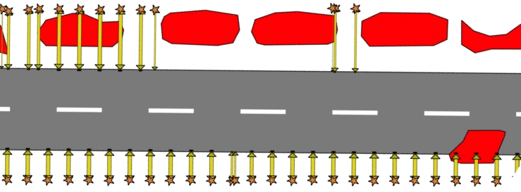
ajustement
Largeur : plus un problème géométrique, mais sémantique (voie de bus/stationnement/vélo/erreur?)

Slide 14
SNAPPING : INTEGRATING OBJECTS
27/05/2013
THALES - IGN / COGIT - MATIS
<number>/

Slide 15
Snapping : integrating objects
We want to incorporate the information given by object for road surface optimization.
The idea is : some objects gives an information about road.
  Some objects will always be on road surface (markings)
  Some objects will never be on road surface (poles)
  Morevover some objects are on the boundary of road surface (barrier)
    We can define object on the boundary, outside of road surface (barrier, parked cars)
    On the boundary, inside the road surface (gutters)
    Exactly on the boundary (curbstone)
To leverage this information , we create a new cost function
27/05/2013
Thales - IGN / COGIT - MATIS
<number>/

Slide 16
Snapping : integrating objects
To sum up:
  Object can be {IN=1 ,OUT=-1 ,BORDER=0, BORDER_IN = 10, BORDER_OUT= -10, UNDEF=-110 } ;
  IN means the object should be on the road surface, so there is only a penalty if the object is outside the road surface
  OUT means object should be outside the road surface. There is only a penalty if the object is inside the road surface
  BORDER_IN means the object should be inside the road surface, and it should be at the border. There is a penalty if its outside, and a penalty if it’s far from border
  BORDER_OUT means the object should be outside the road surface, and it should be at the border. There is a penalty if the object is inside the road, and a penalty if the object is far from the border
  BORDER means the object is the border. There is a penalty if the object is far from the border
27/05/2013
Thales - IGN / COGIT - MATIS
<number>/

Slide 17
Snapping : integrating objects
To sum up:
  The penalty for objects IN/OUT is the area of the portion of the object that is not where it should be (shared area or obj_area – shared_area). If object is just border, the penality is max(shared area, obj_area-shared_area)
  The penalty for objects defining the border is (1+dist to border) * previous penalty
  The penalty for BORDER object is previous penalty –obj_area/2
  For every possibility, we check that the penalty will push in the right direction
27/05/2013
Thales - IGN / COGIT - MATIS
<number>/

Slide 18
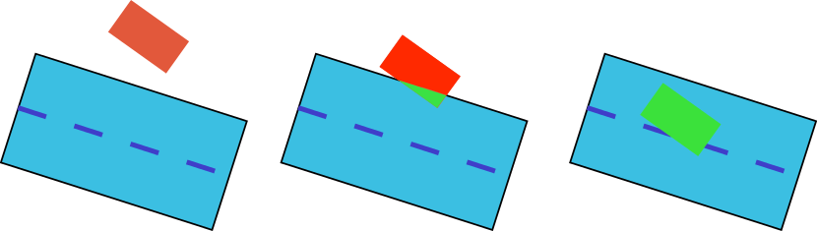
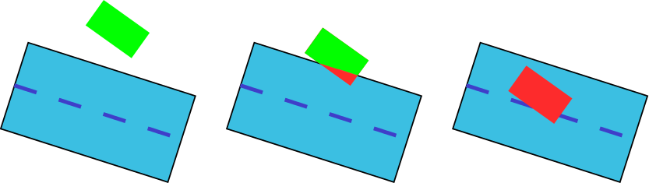
Snapping : integrating objects
To sum up:
IN
OUT
27/05/2013
Thales - IGN / COGIT - MATIS
<number>/

Slide 19
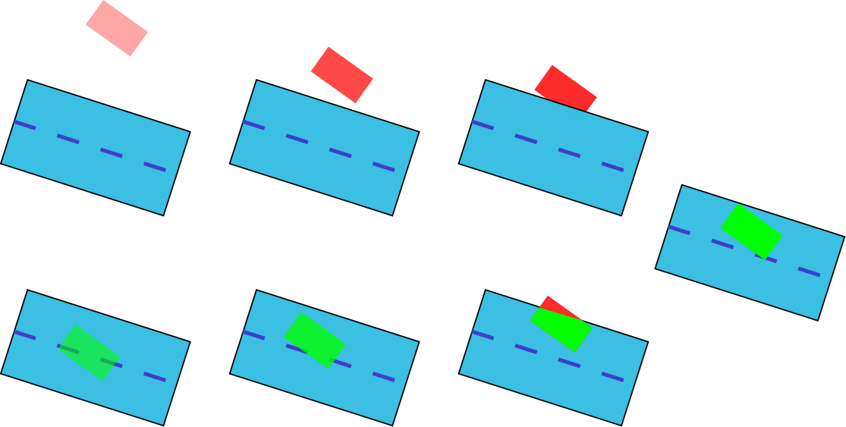
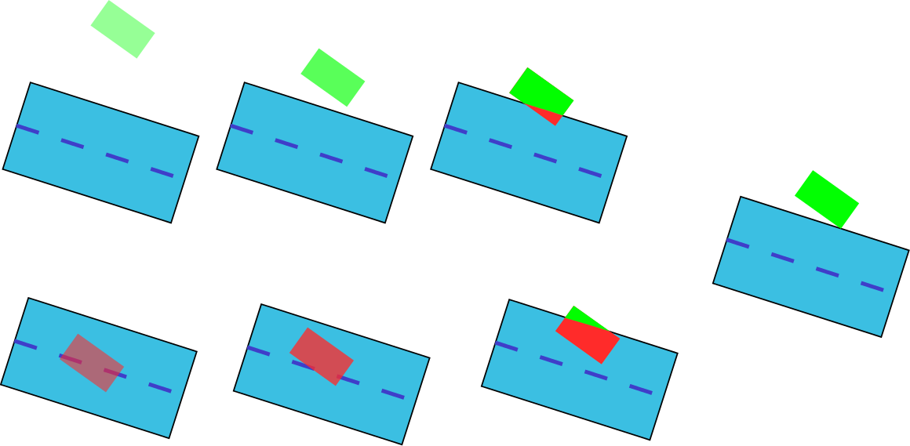
Snapping : integrating objects
To sum up:
BORDER_IN
BORDER_OUT
27/05/2013
Thales - IGN / COGIT - MATIS
<number>/

Slide 20
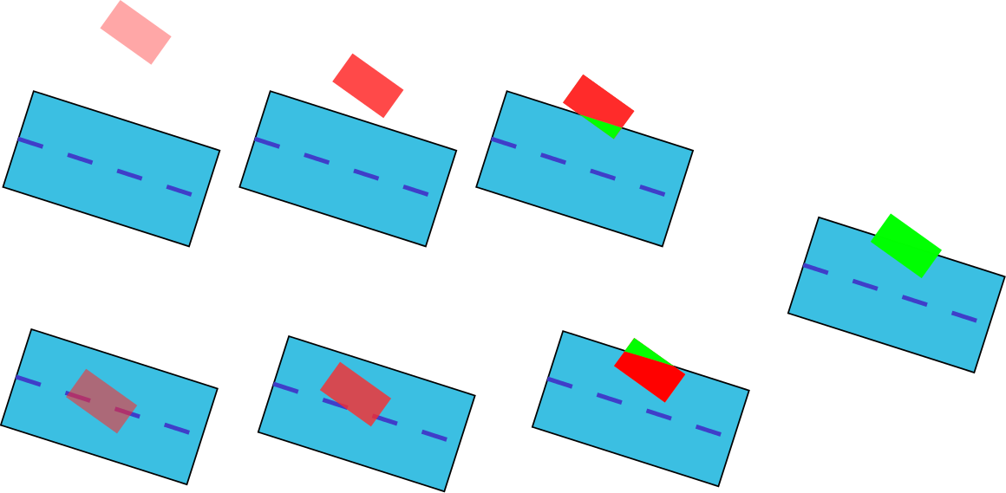
Snapping : integrating objects
To sum up:
BORDER
27/05/2013
Thales - IGN / COGIT - MATIS
<number>/

